Slide 1


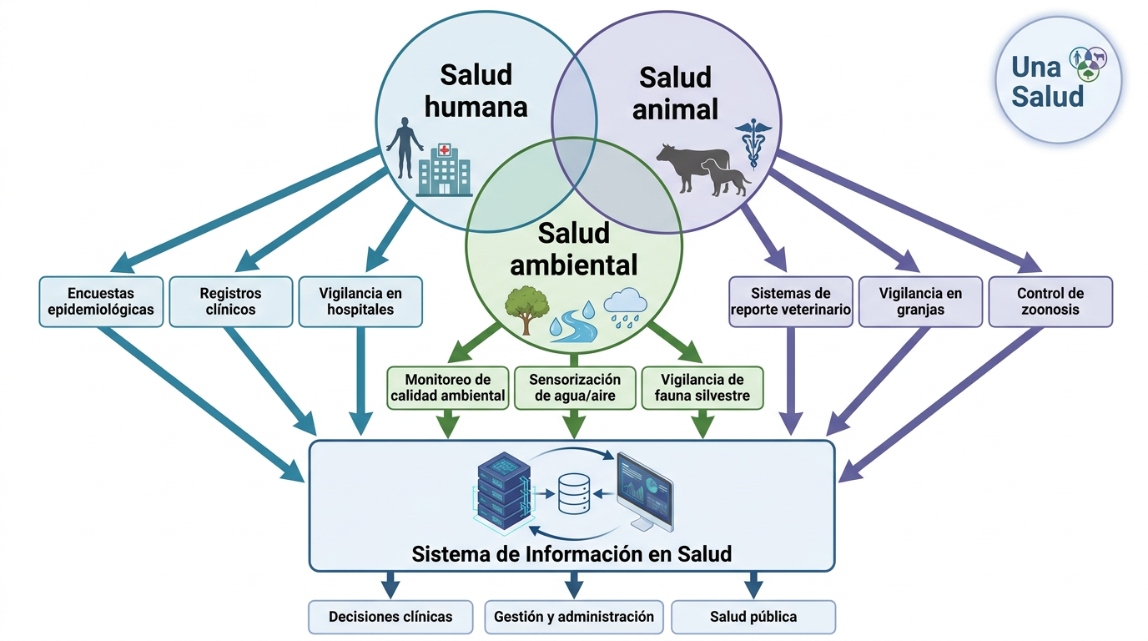
II JORNADA NACIONAL DE SISTEMAS DE INFORMACIÓN EN SALUD
"NORMA ENEIDA RIOS MASSABOT IN MEMORIAM"
Sistemas de Información en Salud; la infraestructura informacional del enfoque Una Sola Salud
Autores:
Tania Rosa González García, María del Carmen Roche Madrigal, Mayelin Llosa Santana
INTRODUCCIÓN
Los Sistemas de Información en Salud recogen, procesan y analizan datos de salud, apoyan decisiones clínicas, de gestión y salud pública. La relación con el enfoque Una sola Salud está dada pues los sistemas integran datos provenientes de múltiples dominios: vigilancia epidemiológica humana, sanidad animal y medio ambiente
OBJETIVOS
Describir la relación existente entre los Sistemas de Información en Salud y el enfoque Una Sola Salud
DESARROLLO
El 60% de las enfermedades infecciosas emergentes y el 75% de los nuevos patógenos humanos provienen de los animales. Se requiere una vigilancia integrada de enfermedades zoonóticas. Los sistemas incorporan variables del entorno (temperatura, lluvias, calidad del agua, deforestación). Esto permite anticipar riesgos de enfermedades transmitidas por vectores, como el dengue y la malaria. El enfoque Una Sola Salud se apoya en plataformas interoperables, estándares de intercambio y reportes coordinados.
CONCLUSIONES
Los sistemas son la infraestructura informacional de Una Sola Salud. Integran datos humanos, animales y ambientales. Expande el alcance de los sistemas, pues exige que sean más intersectoriales, interoperables y predictivos.
MÉTODO
Se realizó una búsqueda documental en las bases de datos Scopus, SciELO y Google Académico. La estrategia de búsqueda incluyó descriptores sobre Sistemas de Información en Salud y Una Sola Salud en idioma español e inglés. Se seleccionaron 30 fuentes relevantes de ellos artículos científicos publicados entre 2022 y 2026

